Slide 1
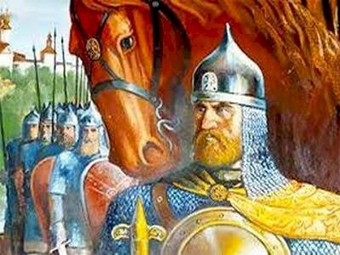
Андрей Ольгердович
-князь Полоцкий

Slide 2
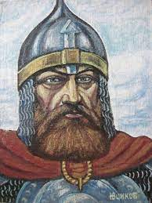
Андре́й О́льге́рдович - князь псковский (1342–1348, 1377–1381, 1394–1399), князь полоцкий (1345/1346 или между 1348 и 1350 – 1377, 1381–1387), князь лукомский (1394–1399), служилый князь великого князя владимирского Дмитрия Ивановича Донского (1378–1381). Из династии Гедиминовичей. Старший сын великого князя литовского Ольгерда от 1-го брака с витебской княжной Марией Ярославной. Родной брат Дмитрия Ольгердовича и Владимира Ольгердовича. Единокровный брат Скиргайло, Дмитрия-Корибута Ольгердовича, Ягайло, Свидригайло, Елены Ольгердовны. Племянник Кейстута.
Двоюродный брат Витовта.

Slide 3
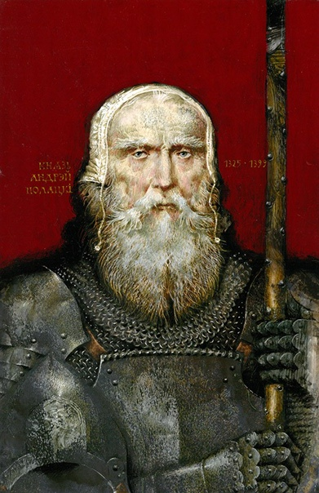
На Псковском и Полоцком княжениях
В 1342 г., будучи ещё не крещённым, приглашён псковичами на княжение, чтобы заручиться военной поддержкой Великого княжества Литовского (ВКЛ) в борьбе против крестоносцев. Вскоре крещён в Пскове. В 1345/1346 г. (по другим данным, между 1348 и 1350) получил от отца Полоцкое княжество, с войсками которого принял участие в неудачной для литовско-русского войска битве на Страве 1348 г. Вскоре после этого псковичи обвинили Андрея Ольгердовича в небрежении к интересам Псковской республики и управлении ею через своих наместников, в результате чего он был лишён княжеского стола.

Slide 4
На Псковском и Полоцком княжениях
В 1359 и 1368 гг. принимал участие в походах против Смоленского княжества, в походах Ольгерда на Москву (1368, 1370, 1372), а также в 1372 г. – в удачном нападении вместе с великим князем литовским Кейстутом и князем друцким Дмитрием Михайловичем на Переяславль (ныне Переславль-Залесский) и Кашин. В 1372–1376 гг. неоднократно принимал участие в походах великих князей литовских Ольгерда и Кейстута на земли Ливонского ордена и отражении нападений крестоносцев на Полоцк, его пригороды и волости.
В 1377 г. по завещанию отца за Андреем Ольгердовичем было утверждено Полоцкое княжество, на которое он потребовал письменное подтверждение у своих братьев.

Slide 5
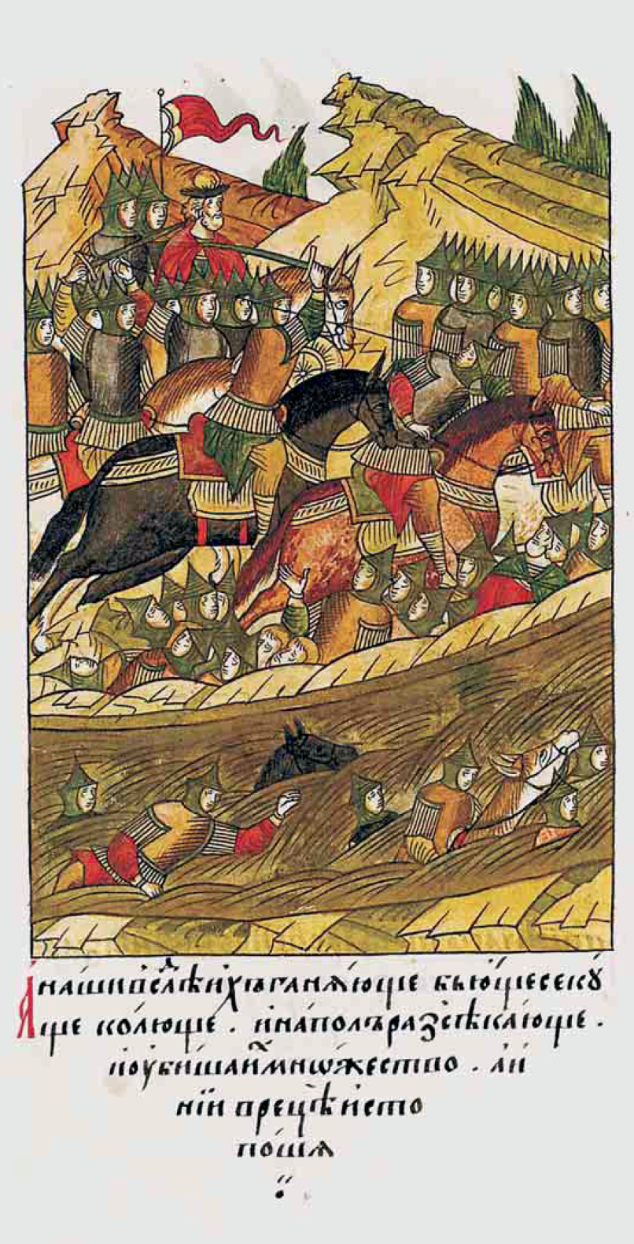
На службе у великого князя владимирского
Потерпев в 1377 г. поражение в борьбе за великокняжеский престол в Вильно, вместе с дружиной выехал из Полоцка на княжение в Псков, откуда в 1378 г. через Новгород отправился на службу в Москву.
По версии Никоновской летописи, участвовал в Вожской битве 1378 г. Достоверность этого известия источника 1520–1530-х гг. признают далеко не все исследователи, многие видят в нём позднейшую вставку в первоначальный рассказ об этом сражении.
Зимой 1379/1380 г. вместе с серпуховским князем Владимиром Андреевичем и московским боярином и воеводой Д. М. Боброком Волынским был одним из руководителей московской рати, разорившей в Северской земле владения сторонников великого князя литовского Ягайло. Вероятно, под влиянием Андрея Ольгердовича его младший брат Дмитрий Ольгердович не стал оказывать сопротивление в Трубчевске московским войскам, а вместе со своей семьёй и боярами выехал на службу к великому князю владимирскому Дмитрию Ивановичу.
Один из руководителей объединённой общерусской рати в Куликовской битве 1380 г.

Slide 6
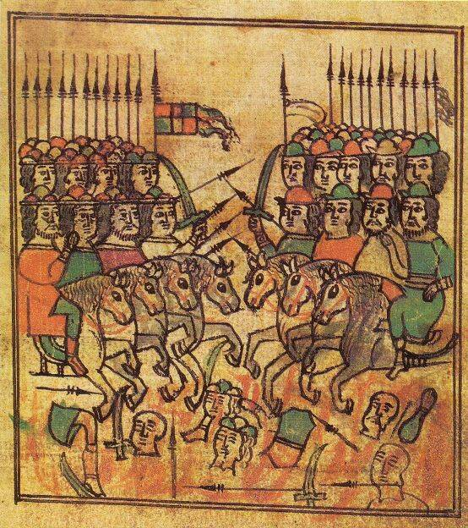
Куликовская битва миниатюра Лицевого летописного свода XVI в.

Slide 7
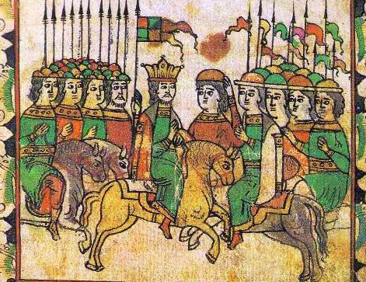
Русское войско встречает литовских союзников-князей Андрея Ольгердовича и Дмитрия Ольгердовича Брянского

Slide 8
Возвращение в деятельность в ВКЛ
В 1381 г., после восстания в Полоцке, из-за нежелания полочан принять на княжение князя Скиргайло и в связи с началом единоличного правления великого князя литовского Кейстута Андрей Ольгердович вернулся на княжение в Полоцк.
Выступил резко против заключения Кревской унии 1385 г. В ответ на принятие её условий великим князем литовским Ягайло Андрей Ольгердович заключил военно-политический союз с правителями Владимирского великого княжества, Смоленского великого княжества и властями Ливонского ордена, признав сюзеренитет последнего в обмен на военную помощь.
Зимой 1385/1386 г. вместе с крестоносцами совершил удачный поход в Литву, достигнув окрестностей Вильно и вернув себе права на г. Лукомль и его волость. Однако после поражения и гибели 29 апреля 1386 г. в битве на реке Вехра (Вихра) под Мстиславлем великого князя смоленского Святослава Ивановича положение Андрея Ольгердовича осложнилось. Весной 1387 г. он был осаждён в Полоцке войсками князя Скиргайло, который во время переговоров вероломно захватил Андрея Ольгердовича в плен. Вместе со своим ближайшим окружением князь был отослан в Польшу, где по приказу Ягайло, ставшего польским королём Владиславом II Ягелло, заключён под домашний арест в замок Хенчины (ныне г. Хенцины Свентокшиского воеводства, Польша).

Slide 9
В начале 1394 г., по-видимому, с разрешения короля Владислава II, отправился на богомолье в монастырь ордена бенедиктинцев во имя Святой Троицы на Лысой Горе (ныне гмина Нова-Слупя Свентокшиского воеводства, Польша), настоятелем которого был духовник правителя Польши. 18 февраля родные братья дали за Андрея Ольгердовича поручную грамоту. Вскоре он был отпущен из-под ареста и вернулся в ВКЛ.
В мае – 1-й половине июня 1394 г. принимал участие в княжеском съезде правителей ВКЛ во главе с польским королём Владиславом II и великим князем литовским Витовтом. 18 июля прибыл на княжение в Псков, помог псковичам пережить тяжёлую осаду новгородских войск. В том же году ездил на переговоры в Новгород. Во время отсутствия князя в Пскове его замещал сын – князь Иван Андреевич.
Согласно актам из архива князей Лукомских, Андрей Ольгердович являлся их предком. Отсюда можно сделать вывод, что после освобождения из плена в Хенчинах Витовт пожаловал двоюродному брату в удел Лукомское княжество.
Погиб в 1399 г. в битве на Ворскле, проигранной войсками великого князя литовского Витовта и бывшего хана Орды Тохтамыша.

Slide 10
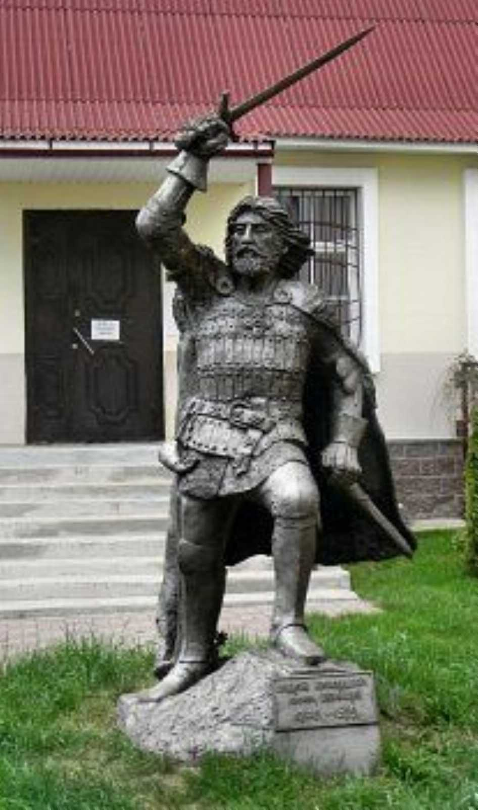
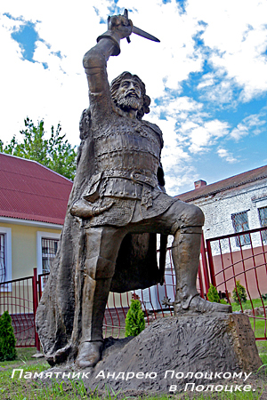
Во дворике администрации частного предприятия «Полоцкстройкровля» в 2009 г. был установлен памятник последнему летописному полоцкому князю - Андрею Ольгердовичу. Инициатором создания памятника стал директор фирмы Александр Лукашов, а воплотил идею в жизнь скульптор Игорь Голубев.

